Slide 1
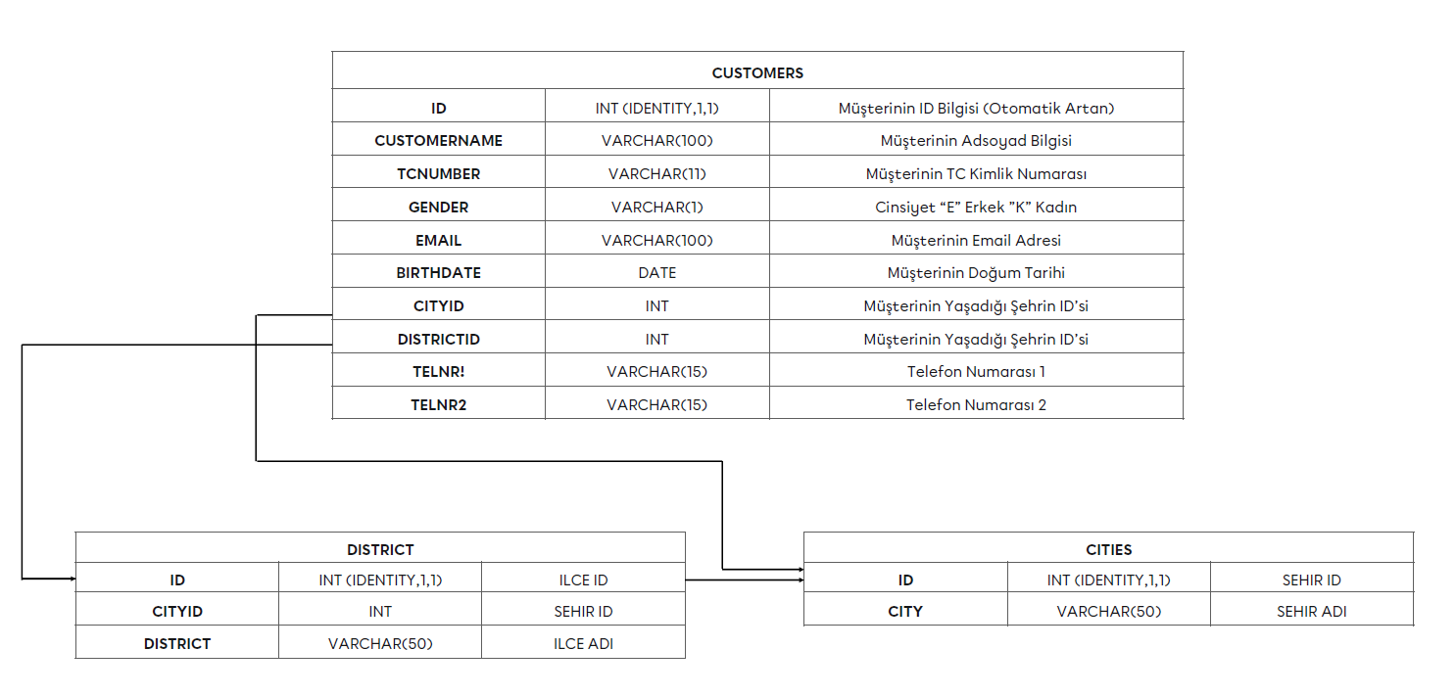

Slide 2
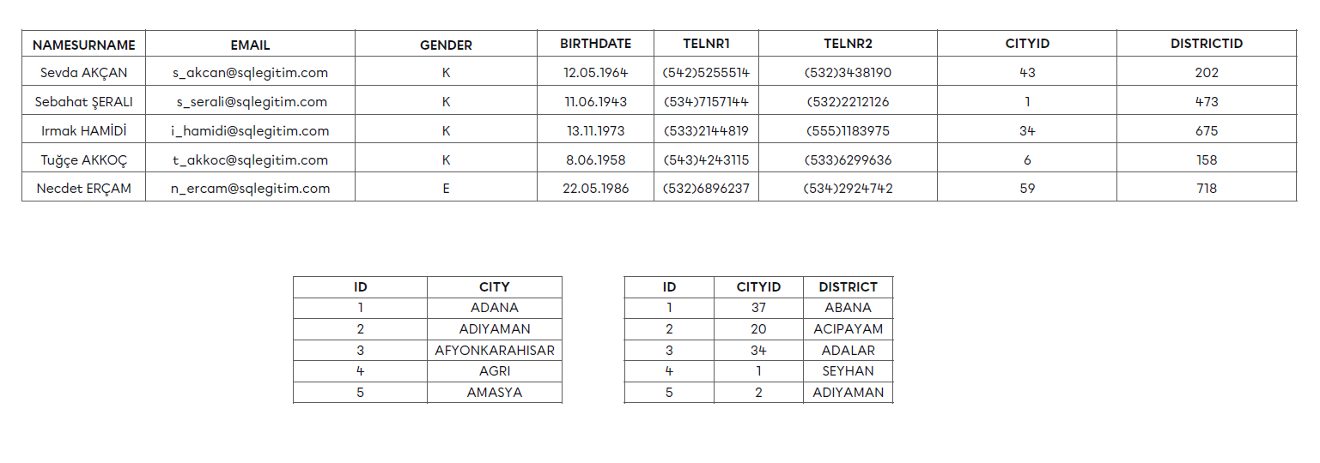

Slide 3
1. Customers isimli bir veritabanı oluşturunuz ve içerisine verilen excel dosyasını tablo olarak ekleyin.
2. Customers tablosundan adı ‘A’ harfi ile başlayan kişileri çeken sorguyu yazınız.
3. 1990 ve 1995 yılları arasında doğan müşterileri çekiniz. 1990 ve 1995 yılları dahildir.
4. İstanbul’da yaşayan kişileri Join kullanarak getiren sorguyu yazınız.
5. İstanbul’da yaşayan kişileri subquery kullanarak getiren sorguyu yazınız.
6. Hangi şehirde kaç müşterimizin olduğu bilgisini getiren sorguyu yazınız.
7. 10’dan fazla müşterimiz olan şehirleri müşteri sayısı ile birlikte müşteri sayısına göre fazladan aza doğru sıralı şekilde getiriniz
8. Hangi şehirde kaç erkek, kaç kadın müşterimizin olduğu bilgisini getiren sorguyu yazınız
9. Customers tablosuna yaş grubu için yeni bir alan ekleyiniz. Bu işlemi hem management studio ile hem de sql
kodu ile yapınız. Alanı adı AGEGROUP veritipi Varchar(50)
10. Customers tablosuna eklediğiniz AGEGROUP alanını 20-35 yaş arası,36-45 yaş arası,46-55 yaş arası,55-65 yaş
arası ve 65 yaş üstü olarak güncelleyiniz.
11. İstanbul’da yaşayıp ilçesi ‘Kadıköy’ dışında olanları listeleyiniz.
12. Müşterilerimizin telefon numalarının operatör bilgisini getirmek istiyoruz. TELNR1 ve TELNR2 alanlarının yanına
operatör numarasını (532),(505) gibi getirmek istiyoruz. Bu sorgu için gereken SQL cümlesini yazınız.
13. Müşterilerimizin telefon numaralarının operatör bilgisini getirmek istiyoruz. Örneğin telefon numaraları “50”
ya da “55” ile başlayan “X” operatörü “54” ile başlayan “Y” operatörü “53” ile başlayan “Z” operatörü olsun.
Burada hangi operatörden ne kadar müşterimiz olduğu bilgisini getirecek sorguyu yazınız.
14. Her ilde en çok müşteriye sahip olduğumuz ilçeleri müşteri sayısına göre çoktan aza doğru sıralı şekilde
şekildeki gibi getirmek için gereken sorguyu yazınız.
15. Müşterilerin doğum günlerini haftanın günü(Pazartesi, Salı, Çarşamba..) olarak getiren sorguyu yazınız.

